Slide 1
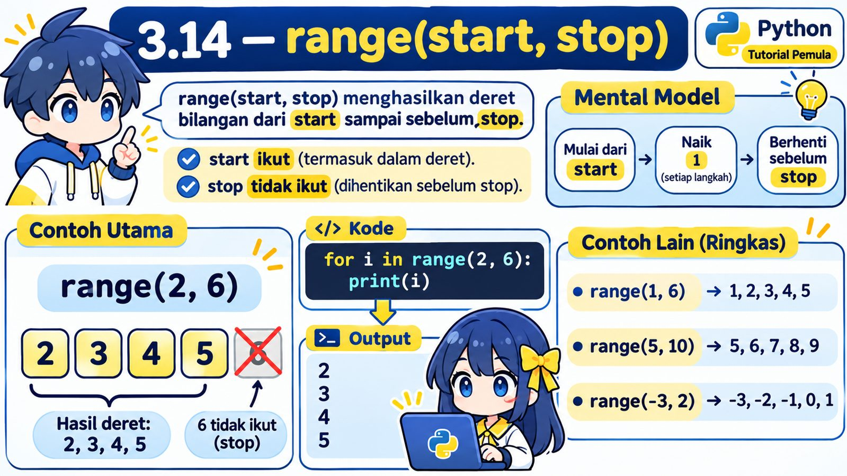
3.14 — range(start, stop)
Menentukan angka awal sendiri, berhenti sebelum stop
start ikut, stop tidak ikut

Slide 2
Apa Maksud range(start, stop)?
range(start, stop) digunakan ketika kita ingin menentukan sendiri angka awalnya.
Berbeda dari range(stop), bentuk ini tidak harus mulai dari 0.
Contoh:
range(2, 6)
menghasilkan:
2, 3, 4, 5
Aturannya: start masuk ke hasil, stop tidak masuk.
Dua argumen = start dan stop

Slide 3
Mental Model
1. Mulai dari
start
2. Tambah
1
3. Masih sebelum
stop?
4. Saat mencapai stop
berhenti
Karena step belum ditulis, Python memakai step default +1.
start → naik 1 → berhenti sebelum stop

Slide 4
Contoh Utama — range(2, 6)
list(range(2, 6))
Hasil:
[2, 3, 4, 5]
2 ikut karena start.
6 tidak ikut karena stop.
start inklusif, stop eksklusif

Slide 5
Kenapa 6 Tidak Ikut?
Python menghasilkan angka selama nilainya masih lebih kecil dari stop.
Untuk range(2, 6), angka 2 sampai 5 masih sebelum 6.
2 < 6 ✓
3 < 6 ✓
4 < 6 ✓
5 < 6 ✓
6 < 6 ✗
stop adalah batas berhenti

Slide 6
Perbandingan dengan range(stop)
range(5)
start default = 0
stop = 5
Hasil: 0,1,2,3,4
range(2, 5)
start = 2
stop = 5
Hasil: 2,3,4
range(start, stop) memberi kita kontrol angka awal

Slide 7
Contoh 1 — Angka 1 sampai 5
for i in range(1, 6):
print(i)
Output:
1
2
3
4
5
Untuk mendapatkan angka 5, stop harus dibuat 6.
Ingin 1–5 → gunakan range(1, 6)

Slide 8
Contoh 2 — Angka 5 sampai 9
for i in range(5, 10):
print(i)
Output:
5
6
7
8
9
10 adalah batas stop.
start bisa angka berapa pun

Slide 9
Step by Step: range(3, 7)
1. Mulai
3
2. Lanjut
4
3. Lanjut
5, 6
4. Ketemu 7
berhenti
list(range(3, 7))
# [3, 4, 5, 6]
Angka pertama ikut, angka batas akhir tidak

Slide 10
Contoh 3 — Angka Negatif
for i in range(-3, 2):
print(i)
Output:
-3
-2
-1
0
1
Python tetap naik 1 setiap putaran.
start dan stop boleh negatif

Slide 11
Kasus start Sama dengan stop
print(list(range(5, 5)))
# []
Tidak ada angka yang bisa dihasilkan karena Python harus mulai dari 5 tetapi sekaligus berhenti sebelum 5.
Hasilnya kosong.
start == stop → tidak ada iteration

Slide 12
Kasus start Lebih Besar dari stop
print(list(range(6, 2)))
# []
Step default adalah +1.
Dari 6, Python bergerak naik: 7, 8, 9, ... sehingga tidak pernah menuju stop 2.
Hasil kosong.
Untuk mundur dibutuhkan step negatif

Slide 13
Contoh 4 — Nomor Urut 1 sampai 10
for nomor in range(1, 11):
print('Nomor', nomor)
Karena stop tidak ikut, gunakan 11 agar angka 10 masih masuk.
Ini pola umum untuk membuat urutan angka yang natural bagi manusia.
Ingin sampai N → stop biasanya N + 1

Slide 14
Contoh 5 — Menjumlahkan 5 sampai 8
total = 0
for i in range(5, 9):
total = total + i
print('Total:', total)
5 + 6 + 7 + 8 = 26
range(5, 9) menghasilkan 5, 6, 7, 8.
Output: Total: 26
range(start, stop) bisa dipakai untuk perhitungan

Slide 15
Contoh 6 — Membuat Tahun
for tahun in range(2024, 2028):
print(tahun)
Output:
2024
2025
2026
2027
2028 tidak ikut karena menjadi stop.
start/stop tidak harus angka kecil

Slide 16
Berapa Banyak Angka yang Dihasilkan?
Untuk kasus naik biasa dengan step +1:
jumlah angka = stop - start
Contoh range(2, 6):
6 - 2 = 4 angka
range(2, 6)
2, 3, 4, 5
Total = 4 angka
Untuk step +1, jumlah = stop - start

Slide 17
Melihat Isi dengan list()
r = range(2, 6)
print(r)
# range(2, 6)
print(list(r))
# [2, 3, 4, 5]
Object range tidak otomatis dicetak sebagai daftar angka.
Untuk melihat semua nilai secara eksplisit, gunakan list().
list(range(...)) membantu visualisasi saat belajar

Slide 18
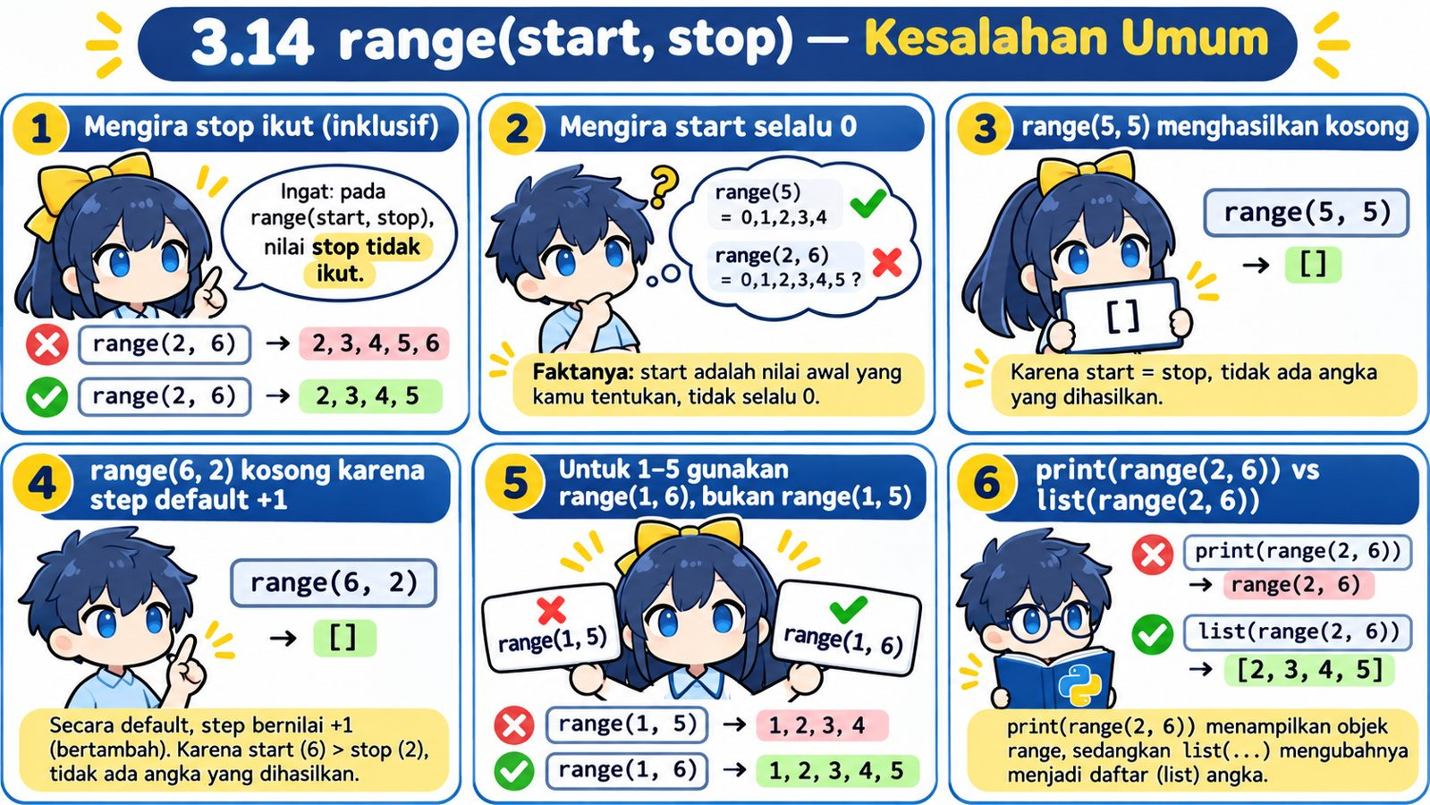
Kesalahan Umum range(start, stop)
Ingat: start ikut, stop tidak ikut

Slide 19
Latihan 1 — Tebak Hasil
range(2,5)
Hasil: 2,3,4
range(1,4)
Hasil: 1,2,3
range(-2,2)
Hasil: -2,-1,0,1
range(5,5)
Hasil: kosong
Baca start dulu, lalu berhenti sebelum stop

Slide 20
Latihan 2 — Tentukan start dan stop
Cetak 1–5
Jawaban: range(1, 6)
Cetak 10–15
Jawaban: range(10, 16)
Cetak -3–2
Jawaban: range(-3, 3)
Cetak 100–104
Jawaban: range(100, 105)
Untuk menyertakan angka terakhir N, stop = N + 1

Slide 21
Latihan 3 — Trace for + range(start, stop)
for i in range(3, 6):
print(i * 10)
i = 3 → 30
i = 4 → 40
i = 5 → 50
Output:
30
40
50
Nilai i mengikuti urutan range

Slide 22
Mini Challenge — Gunakan range(start, stop)
A. Cetak 5–9
Gunakan: range(5, 10)
B. Cetak 20–25
Gunakan: range(20, 26)
C. Cetak -5–0
Gunakan: range(-5, 1)
D. Ulang nomor 1–3
Gunakan: range(1, 4)
Start menentukan awal, stop menentukan batas akhir

Slide 23
Ringkasan 3.14 — range(start, stop)
Yang perlu diingat:
• start adalah angka awal
• start ikut masuk hasil
• stop adalah batas akhir
• stop tidak ikut masuk
• step default = +1
• start == stop → kosong
• start > stop dengan step +1 → kosong
Contoh:
range(2, 6)
→ 2,3,4,5
range(1, 6)
→ 1,2,3,4,5
range(-3, 2)
→ -3,-2,-1,0,1
Mental model: mulai dari start → naik 1 → berhenti sebelum stop.
Selesai 3.14 — berikutnya: range(start, stop, step)

Slide 24
Source Code Praktik
Saya sertakan file Python berisi contoh range(2,6), angka 1–5, angka negatif, start=stop, start>stop, penjumlahan, dan latihan.
for i in range(2, 6):
print(i)
Ubah start dan stop lalu prediksi hasil sebelum menjalankan

